Slide 1
Qualidade de Software
Prof. Eduardo Campos (CEFET-MG)
Slides do prof. Marco Tulio Valente do DCC/UFMG

Slide 2
Qualidade de Software
Objetivo recorrente em qualquer organização que produz software
Impossível uma organização dizer que seu software não tem qualidade
Qualidade Interna e Externa de Software

Slide 3
Qualidade de Software
Qualidade Externa: pode ser avaliada sem conhecimento do código fonte
Inclui fatores como correção, robustez, portabilidade, reusabilidade, compatibilidade, facilidade de uso, etc
Qualidade Interna: depende de conhecimento do código para ser avaliada
Modularidade, legibilidade, testabilidade,
changeability, comprehensibility, manutenibilidade

Slide 4
Qualidade de Software x Tipos ABC de Sistemas
Classificação adotada no início do curso (proposta por Bertrand Meyer):
Sistemas C (Casuais): qualidade não é tão importante
Sistemas B (Business)
Sistemas A (Acute): requerem procedimentos específicos para garantir qualidade, incluindo certificação por órgãos externos
Nosso foco: qualidade interna de sistemas do tipo B

Slide 5
Débito Técnico
(Technical Debt)

Slide 6
Débito Técnico
Gerentes e executivos às vezes não valorizam aspectos de qualidade interna de software, pois eles são "invisíveis" para os clientes finais
Não envolvem a correção de bugs ou a implementação de features

Slide 7
Débito Técnico
Analogia para explicar para "leigos" a importância de qualidade interna
Baseada em termos da área financeira (débito, principal, juros, etc)
Soluções não-ótimas de design e implementação que permitem lançar uma feature rapidamente, mas que tornam a implementação de novas features mais custosas

Slide 8
Primeiro Artigo sobre Débito Técnico (1 de 2)
Ward Cunningham. The WyCash Portfolio Management System (Experience Report). OOPSLA 1992.
Although immature code may work fine and be completely acceptable … excess quantities will make a program unmasterable …
Leading to ... an inflexible product.
Shipping first time code is like going into debt.

Slide 9
Primeiro Artigo sobre Débito Técnico (2 de 2)
Ward Cunningham. The WyCash Portfolio Management System (Experience Report). OOPSLA 1992.
A little debt speeds development so long as it is paid back promptly
The danger occurs when the debt is not repaid
Every minute on not-quite-right code counts
as interest on that debt

Slide 10
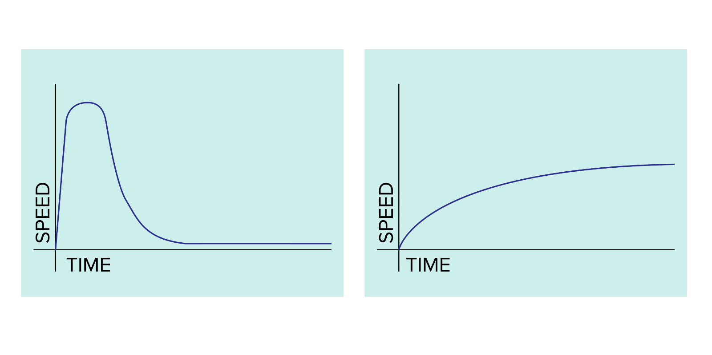
Consequências do Acúmulo de Débito Técnico
1o gráfico: projeto onde débito técnico se acumulou ao longo dos anos; implementação de novas features é "quase impossível". Situação mais frequente do que a gente imagina ….
2o gráfico: projeto onde o débito técnico foi sendo pago ao longo dos anos; velocidade do time foi preservada mesmo com o envelhecimento do software
https://builttoadapt.io/why-tdd-489fdcdda05e

Slide 11
Exemplos de Débito Técnico
Sistemas sem testes
Sistemas onde o build não é automatizado
Sistemas com problemas arquiteturais. Por exemplo, não existe uma separação clara entre camadas (interface, regras de negócio, persistência)
Sistemas lotados de code smells (large class, large method, feature envy, etc)

Slide 12
Exemplos de Débito Técnico
Sistemas com métodos complexos, pouco coesos e com alto acoplamento
Sistemas sem nenhuma documentação
Sistemas cujo código não segue uma convenção de estilo e layout
Resumindo: tudo aquilo que atrasa a implementação de novas features

Slide 13
Definição Ampliada
Como todo termo que faz sucesso, sua definição tende a ser ampliada, para cenários não relacionados com a definição original
Definição original: TD agiliza a implementação de uma feature, mas atrasa a implementação de novas features; logo, relaciona-se com manutenibilidade
Definição ampliada inclui:
Problemas de performance
Vulnerabilidades de segurança
Problemas na interface com o usuário, etc.

Slide 14
Exemplos Reais
Leia a seguinte thread do Hacker News:
What's the largest amount of bad code have you ever seen work?
https://news.ycombinator.com/item?id=18442637
Veja esse comentário:
You can't change a line of code in the product without breaking 1000s tests.
Very complex pieces of logic ... all held together with thousands of flags.

Slide 15
Principal Desafio: Como quantificar TD?
Débito técnico é um problema real, que afeta todo sistema, em algum grau
Porém, é difícil quantificar seu principal:
Quanto tempo a mais eu precisaria para implementar essa feature de modo ideal? Isto é, sem introduzir um débito técnico...

Slide 16
Principal Desafio: Como quantificar TD?
E mais difícil ainda quantificar os juros:
Quanto tempo a mais eu vou levar para implementar essa nova feature, devido ao débito técnico acumulado no sistema?
Porém, existe uma recomendação: pagar primeiro o débito técnico de partes do sistema que são sempre modificadas
Débito técnico em partes muito estáveis
do código não é uma preocupação

Slide 17
Descarte de Sistemas
Sistemas envelhecem e ficam mais difíceis de manter (Leis de Lehman)
Chega-se a um ponto que a manutenção fica extremamente custosa; por exemplo, devido ao montante de TD
Neste momento, eles são descartados e substituídos por um novo sistema
Descarte de sistemas ocorre com mais frequência que podemos imaginar
Exemplo: Google (https://arxiv.org/abs/1702.01715)

Slide 18
Como Conseguir Qualidade de Código?
E, assim, evitar Débito Técnico?
Seguir as práticas e princípios que mencionamos neste curso:
Bom processo de desenvolvimento, com bons critérios para definir tarefas "done"
Adotar bons princípios e padrões de projeto e de arquitetura
Documentar as partes mais críticas do código, talvez usando UML
Escrever sempre testes e, talvez, usar test-driven development
Refatorar o código sempre
Pagar débito técnico acumulado
etc
Mas falta uma prática: revisões de código

Slide 19
Revisões de Código

Slide 20
Revisões de Código
Prática de desenvolvimento que determina que todo código antes de entrar em produção tem que ser revisado e aprovado por, pelo menos, um outro membro do time
Revisar: ler e entender o código, buscando por problemas de qualidade
Prática hoje seguida por grandes empresas produtoras de software; e também por empresas menores
Revisão ocorre de forma assíncrona

Slide 21
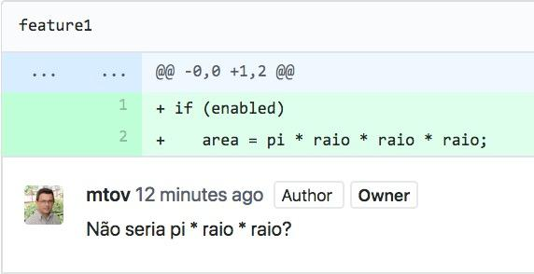
Exemplo de Revisão (1)

Slide 22
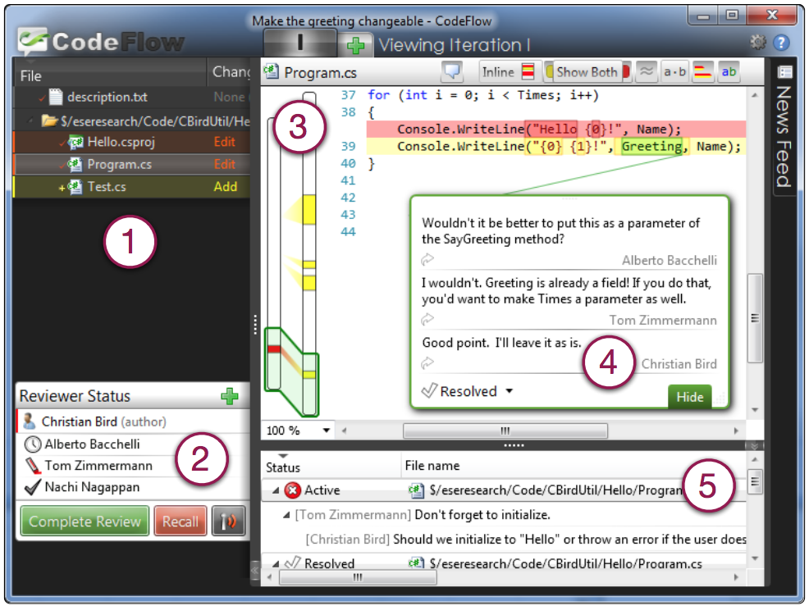
Exemplo de Revisão (2)
1: arquivos para revisar
2: revisores
3: diff
4: comentários da revisão
5: todos os comentários
A. Bacchelli, C. Bird Expectations, outcomes, and challenges of modern code review, ICSE 2013.

Slide 23
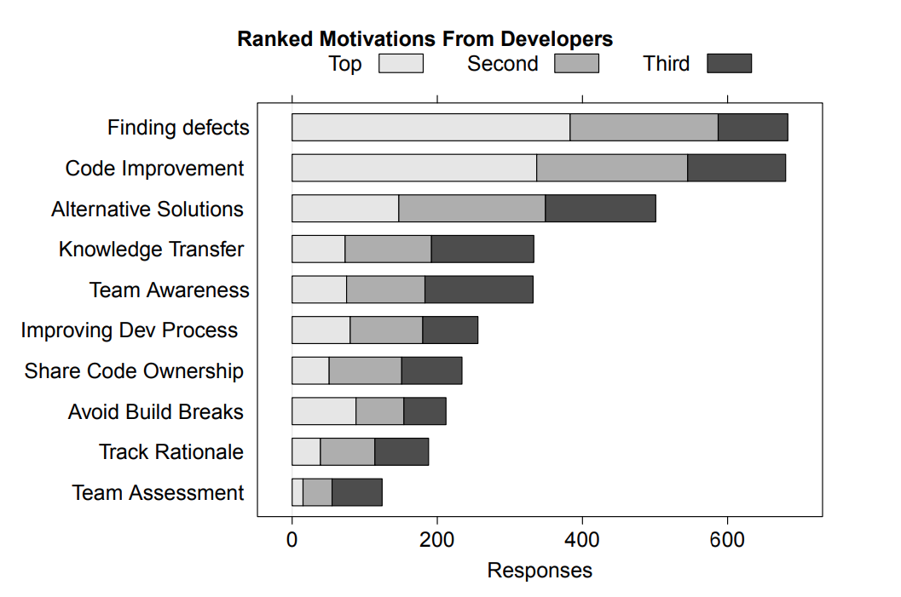
Qual o objetivo de revisões de código?
Resultados de um survey com desenvolvedores e gerentes da Microsoft
A. Bacchelli, C. Bird Expectations, outcomes, and challenges of modern code review, ICSE 2013.

Slide 24
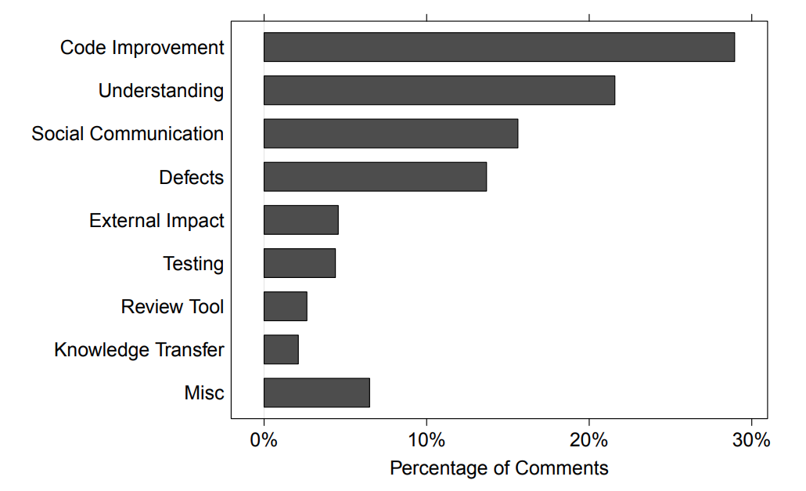
Tipos de comentários mais comuns em revisões
A. Bacchelli, C. Bird Expectations, outcomes, and challenges of modern code review, ICSE 2013.

Slide 25
"Etiqueta" para Revisão de Código (como autor)
Primeiro, sempre usar um serviço de integração contínua (para garantir que o build não foi quebrado, que os testes estão passando etc)
Como autor: submeta sempre mudanças pequenas (menos de 100 linhas)
Revisões com um "diff" pequeno são ainda mais importante se você for novo no projeto ou na empresa. Certamente, haverá resistência para revisar um "diff" enorme vindo de um novato ... Vale aqui o princípio de XP: baby steps!

Slide 26
"Etiqueta" para Revisão de Código (como revisor)
Como revisor: seja educado e construtivo nas revisões
Exemplos:
❌ Por que não quebrou esse método em métodos menores?
✅ Talvez, possa avaliar a quebra desse método em métodos menores.
❌ Você não aprendeu no colégio que a área de um círculo é pi * raio²?
✅ O correto não seria pi * raio²?

Slide 27
Revisão de Código no Google (1 de 2)
All changes must be reviewed by at least one other engineer
Google has tools for suggesting reviewer(s), by looking at
the ownership of the code being modified
the history of recent reviewers
the number of pending code reviews for each potential reviewer

Slide 28
Revisão de Código no Google (2 de 2)
At least one of the owners must review that change, but…
Apart from that, the author is free to choose reviewers as they see fit
Software Engineering at Google, https://arxiv.org/abs/1702.01715

Slide 29
Pull Request
Mecanismo oferecido pelo GitHub para que desenvolvedores externos possam contribuir com um projeto no qual eles não tem permissão de push
Suponha um projeto de seu grupo do trabalho prático dessa disciplina: para integrar uma modificação, você dá um push (pois tem permissão para isso)
Mas suponha que você queira contribuir
com o facebook/react?

Slide 30
Pull Request
Pull Request: uma solicitação para que os donos de um projeto integrem um novo código que desenvolveu (i.e., uma lista de commits)
Logo, os donos do projeto vão ter que analisar sua contribuição e decidir se aprovam ou não

Slide 31
Pull Request vs Revisão de Código
O que PR tem a ver com revisão de código?
Revisão de código é essencial para aceitação de PRs
Por isso, o GitHub também oferece uma ferramenta de revisão de código,
Para se beneficiar dessa ferramenta, algumas empresas optam por adotar o modelo de PRs, mesmo usando repositórios privados
Outras ferramentas de revisão de código:
GitLab (merge request), Gerrit,
Phabricator (Facebook), CodeFlow (Microsoft)

Slide 32
Outras Técnicas para Garantia de Qualidade
Inspeções de Código
Ferramentas de Análise Estática

Slide 33
Inspeções de Código
Processo formal de verificação de código
Exemplo: processo proposto por Fagan, na IBM, ainda na década de 70:
Time de desenvolvedores (em geral, 4 membros) se reúne fisicamente e inspeciona cada linha do código
Composição dos times: um moderador, dois leitores (ou revisores, ou inspectores) e o autor do código
Tem como único objetivo encontrar defeitos

Slide 34
Ferramentas de Análise Estática
Vantagem: não demandam uma especificação como entrada; isto é, elas tentam detectar bugs automaticamente
Estaticamente: via análise estática de código, sem demandar sua execução
Às vezes, chamadas também de linters (não confundir com check style)
Problema: costumam emitir um alto número de falso positivos.
null pointer exception
(quando c == null)
void setSmartButtonVisible(boolean visible) {
...
if (c == null && c.isDisposed())
...;
... }

Slide 35

Agradecimentos
Agradeço ao prof. Marco Tulio Valente do DCC/UFMG pelo material de aula disponibilizado.
Livro:

